Slide 1
Динамическая игрушка в жизни ребенка раннего и дошкольного возраста
Лаборатория «Умная игрушка»
15. 06.2016
© КДО ГАУ ДПО ЯО ИРО
© Жихарева Ю.Н., © Коточигова Е.В.,
© Надежина М.А.

Slide 2
Что будем сегодня вместе с вами делать?
Уточним, каковы особенности динамических игрушек
Рассмотрим виды динамических игрушек
Ответим на вопрос: «Что развивают динамические игрушки?»
Исследуем возможности динамических игрушек для развития математических способностей

Slide 3
Что такое «динамическая игрушка»?
ДИ – особый вид игрушек, отражающих различные характерные виды движений – лазание, кувыркание, схватывание, вращение – живых существ и предметов
Ключевая характеристика – непосредственно двигательный ответ игрушки на движение и действия человека
В игре наблюдаются и воспринимаются различные виды движений в концентрированном виде
Осваиваются не только очевидные свойства, но и действия сил, которые недоступны наблюдению: инерции, трения, тяжести, скольжения, действие гравитации

Slide 4
Динамическая игрушка и похожие игровые материалы
ДИ = механическая игрушка?
ДИ = электронная игрушка?
ДИ = игровые материалы для развития движений?
Независимость от действий играющего

Slide 5
Виды динамических игрушек: основание классификации
Наличие образа
Характер движения
Сложность управления игрушкой

Slide 6
Характер движения
Колесные каталки – от 1,5 – до 3 лет
Шагающие, скачущие фигурки – 3-4 года
Качающиеся и парящие в воздухе игрушки – 2-6 лет
Вращающиеся игрушки – младенчество – школьный возраст
Катящиеся предметы – от 1 года до 10-12 лет
Кувыркающиеся фигурки – от 2 до 6 лет
Лазающие фигурки – с 3 лет
Стучащие фигурки – 2,5 – 3 года

Slide 7
Сложность управления
1 – элементарное целенаправленное действие и наблюдение
2 – двухтактное действие
3 – действия, требующие тонкой координации движений и согласованного движения рук
4 – ритмичные действия
5 – сложная сенсомоторная координация

Slide 8
Что развивают динамические игрушки?
Взгляд детского психолога
Взгляд физика, химика
Взгляд педагога дошкольного образования

Slide 9
А какие математические способности развиваю динамические игрушки? Развивают ли?
Изучите (вспомните) что такое математические способности с точки зрения Крутецкого – игровое поле
Возьмите динамическую игрушку для исследования. Заполните карточки – предложения, расскажите о своих выводах группе
Прикрепите карточку – предложение к игровому полю

Slide 10
Презентация подготовлена по материалам
Е.А. Абдулаевой,
Е.О. Смирновой

Slide 11
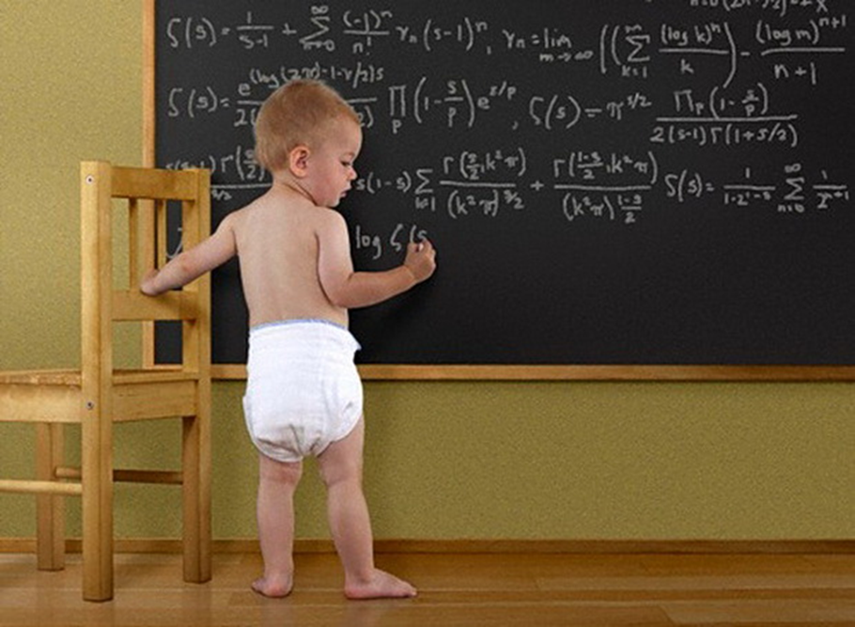
Приходите в лабораторию «умная игрушка»…
Контакты: Адрес: 150014,
г. Ярославль,
ул. Богдановича, 16
каб. 307, 313
Тел.:(8-4852) 45-99-39
E-mail: kdno@iro.yar.ru,
kdno@yandex.ru
Найти нас в Интернете:
http://www.iro.yar.ru/index.php?id=1768

